Slide 2
Бесчеловечность любой войны,
уникальность каждой человеческой жизни;
Примеры сохранения человеческого
достоинства в самых нечеловеческих условиях – пример для гордости и подражания;
Примеры самоотверженности и того,
что есть вещи, которые могут оказаться
дороже собственной жизни.

Slide 3
…заинтересовать ребёнка чтением.
…освоить искусство выбора книги.
…отыскать множество познавательных книг
на любую тему.
…познакомить юного читателя с редкими
изданиями
…узнать побольше о том, как работает
библиотека

Slide 4
Литературное путешествие по произведениям,
посвященным войне 1812 года
«…И клятву верности сдержали»
Книгопоказ об Отечественной войне 1812 года
«Сбылось – и в день Бородина вновь наши вторглись знамена»
Тематический вечер поэзии
«…И подвиг нынешней Руси да будет будущему в память» в салоне «В гостях у музы»

Slide 7
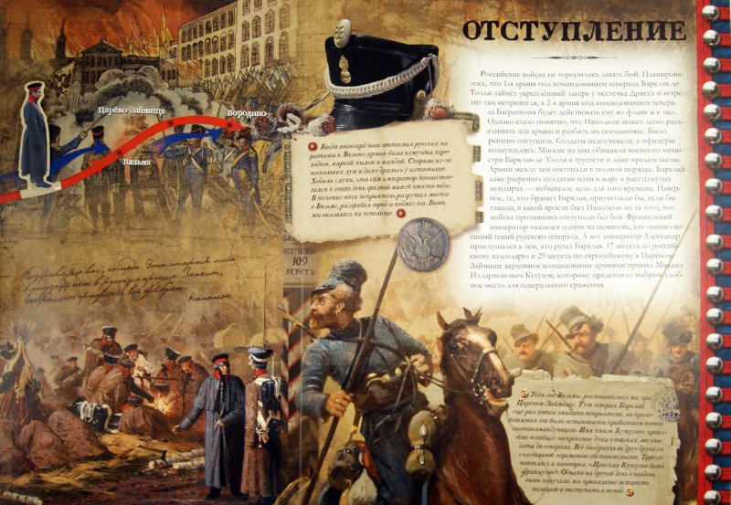
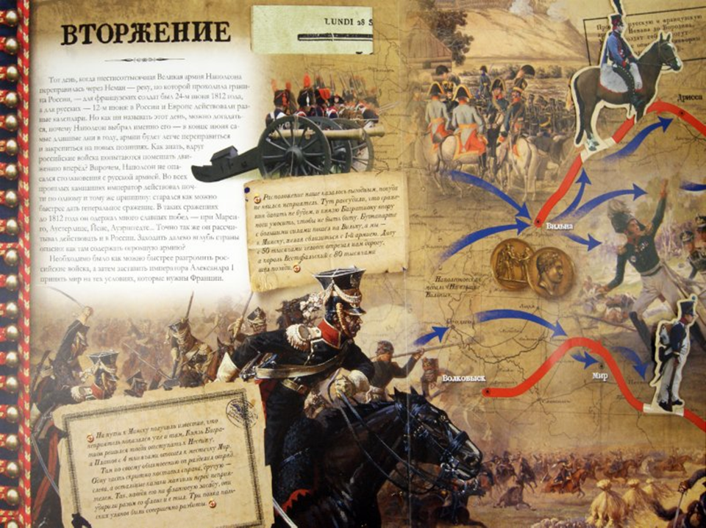

Slide 9
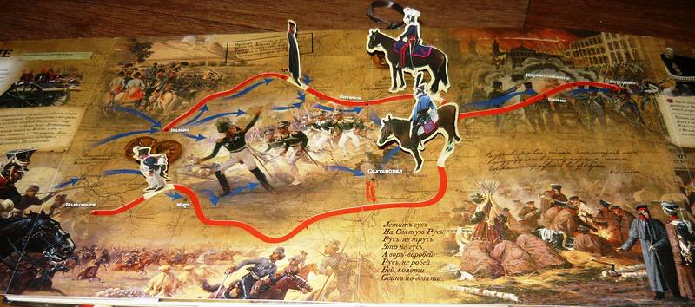

Slide 13
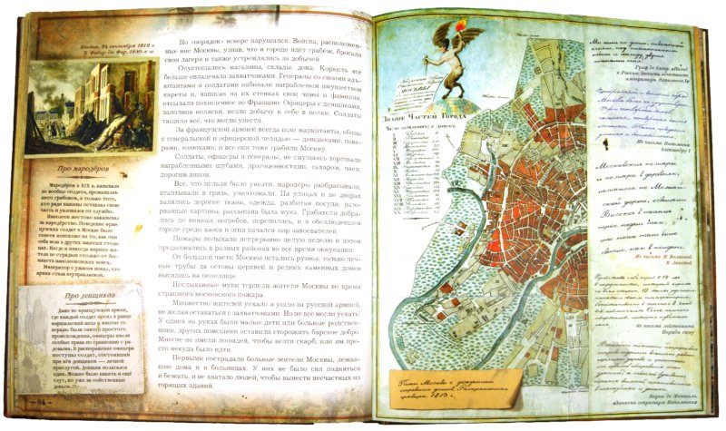
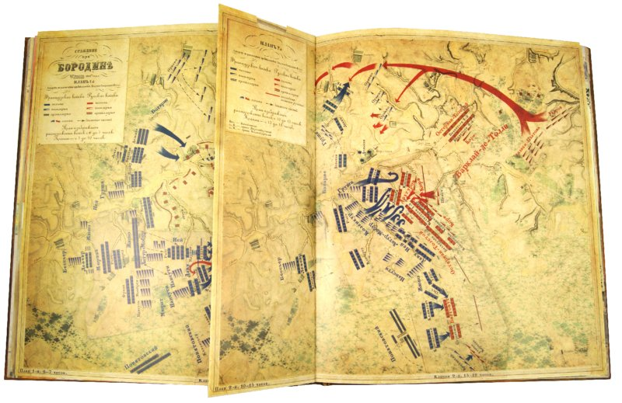
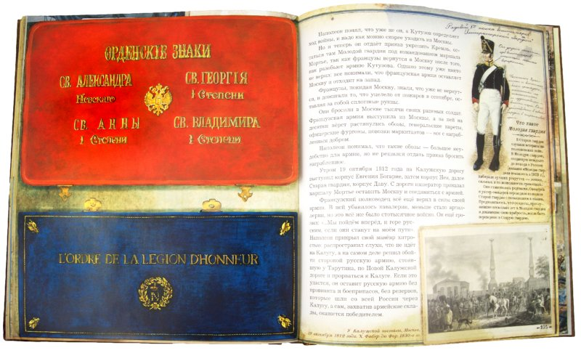
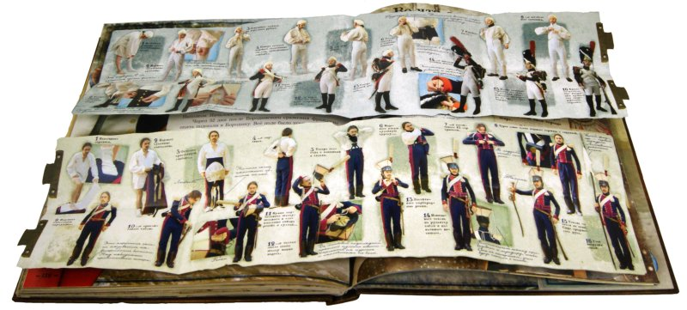

Slide 21
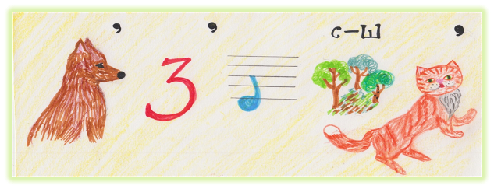
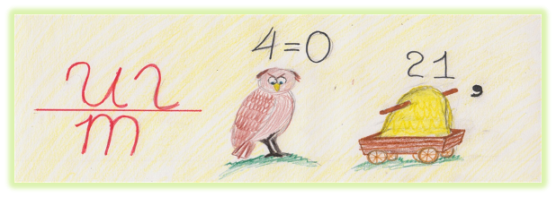
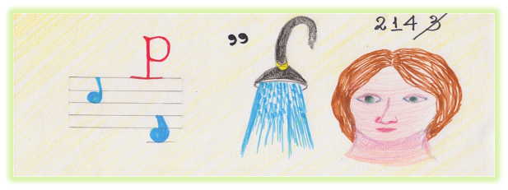

Slide 22
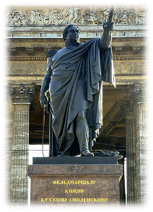
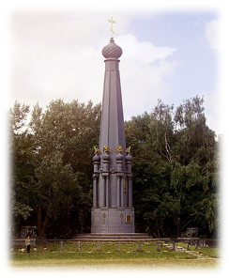
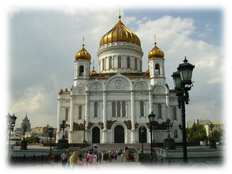
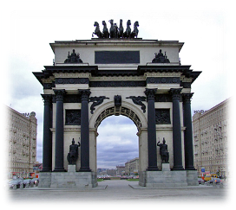
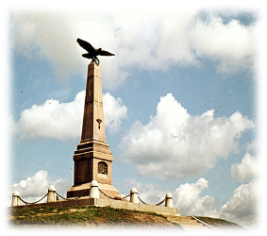
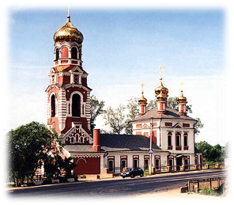

Slide 29
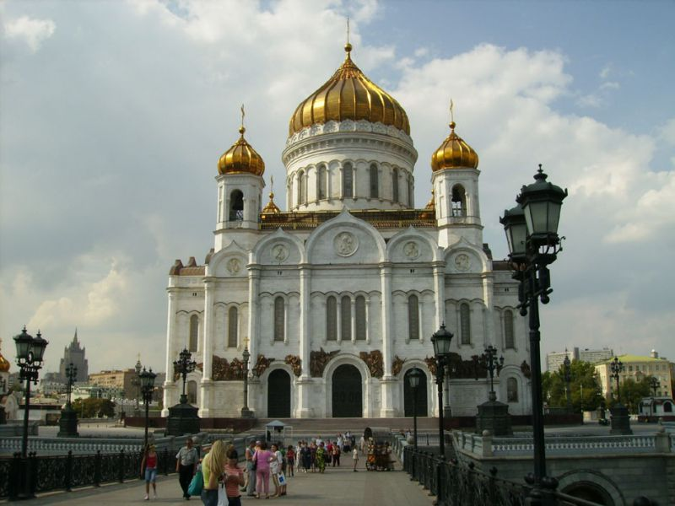
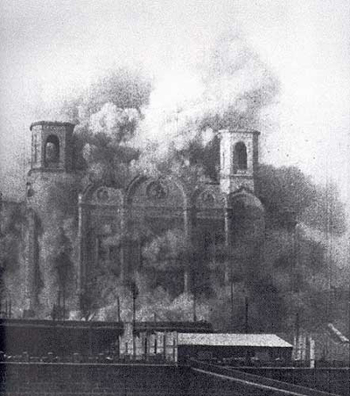
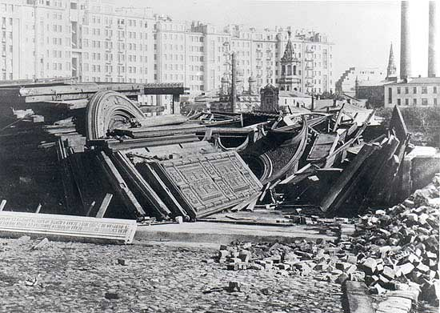

Slide 30
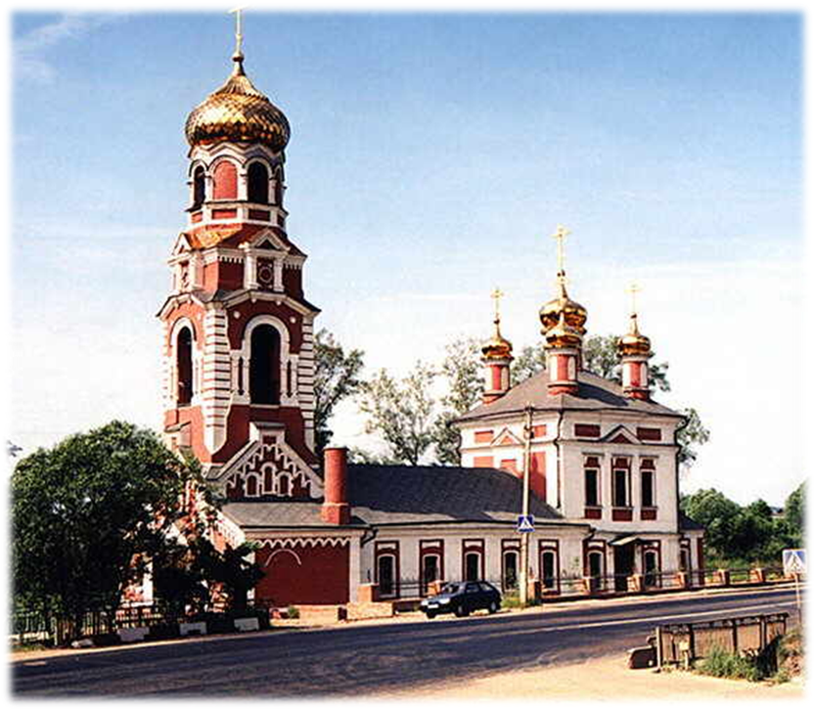

Slide 33
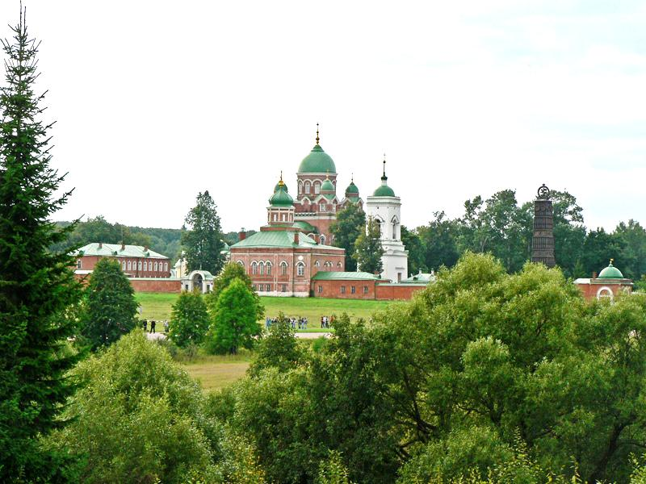

Slide 52
